Slide 1
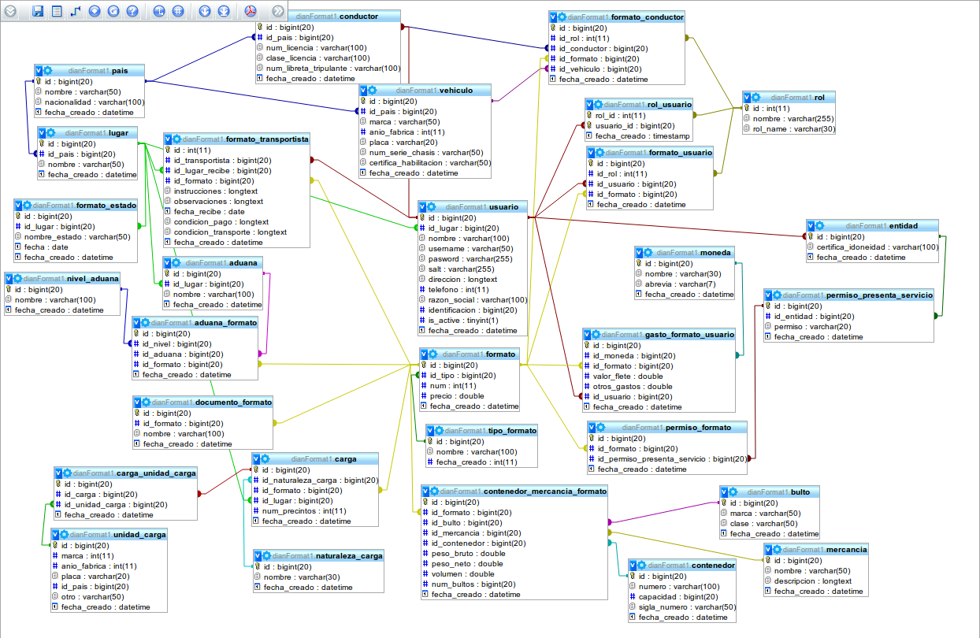
Puerto UDES - Modelo
Notes:
Lo que se habló del modelo.

Slide 2
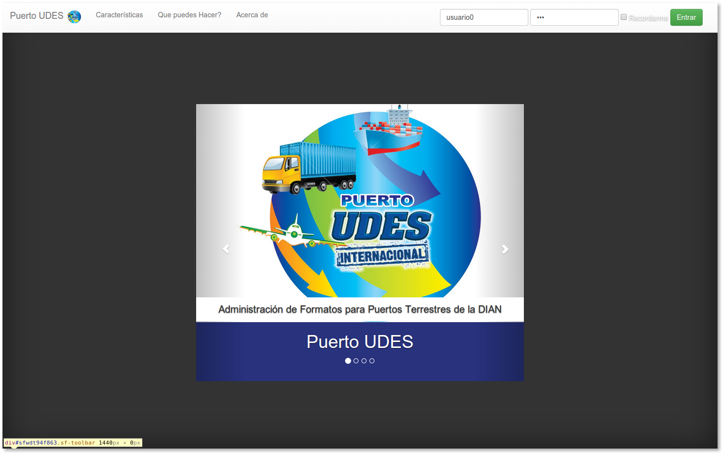
Puerto UDES
Notes:
Se presenta el sistema y se habla de las librerías y programas usados.
En análisis y diseño se usó ORM Designer en su versión gratuita.
En la implementación se usó HTML5, CSS3, Javascript (Jquery) y Bootstrap en el lado del cliente, y en el lado del servidor se usó el framework Symfony2, contruido en el lenguaje PHP, y el ORM (Mapeo de Objetos Relacionales – Object Relational Mapping) Doctrine2 para persistir objetos en la bases de datos MySQL.

Slide 3
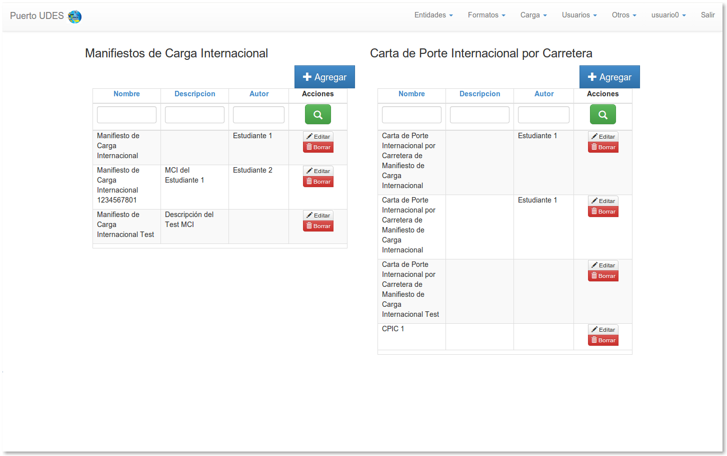
Puerto UDES - Inicio
Notes:
En la página inicial veremos la lista de los últimos formatos creados. Cabe resaltar que se pueden realizar búsquedas ingresando datos en los campos debajo del encabezado de la tabla.
Pueden combinarse varios campos. Los campos se conjugan con la consonante Y.

Slide 4
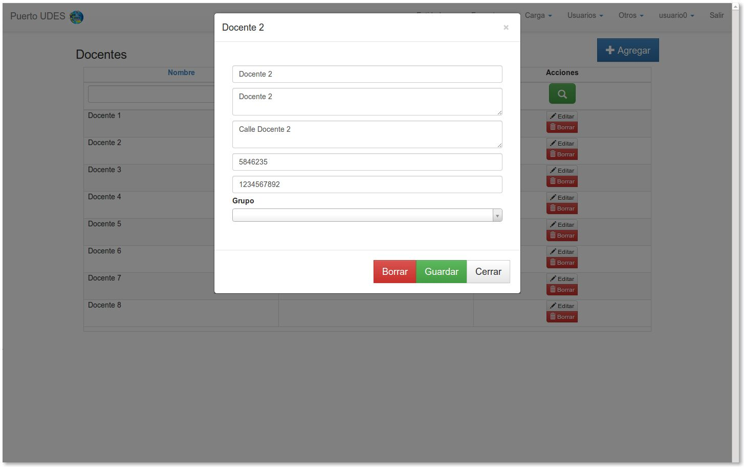
Puerto UDES - Usuarios
Notes:
Todos los elementos del sistema se crean o editan en una ventana modal como se muestra en éste caso específico donde se edita la información de un Docente.

Slide 5
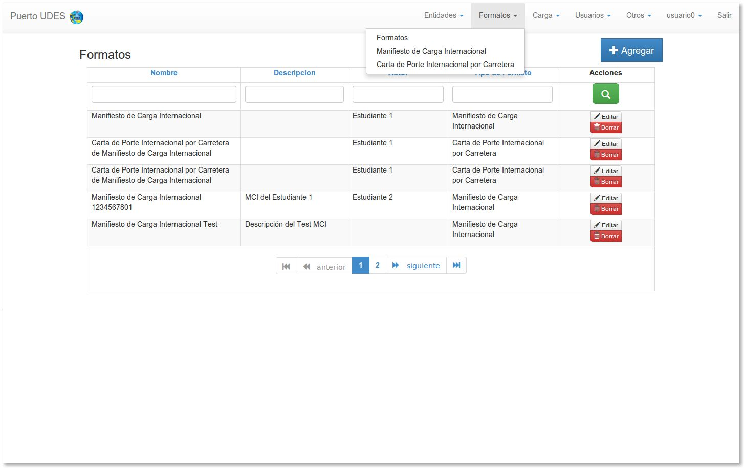
Puerto UDES - Formatos
Notes:
Todas las tablas tienen un número máximo de resultados a mostrar, si éste número se excede aparecerá la paginación correspondiente, como se puede apreciar en ésta lista de formatos.

Slide 6
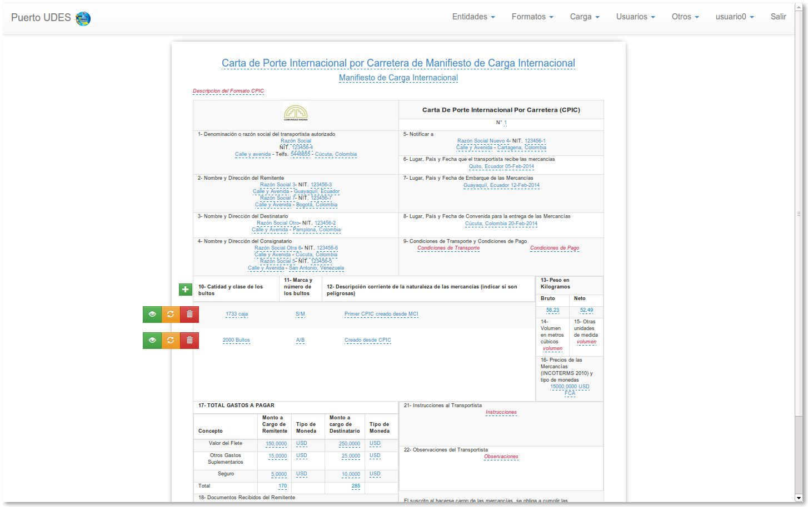
Puerto UDES - Formatos
Notes:
Ambos formatos se llenan uno por uno dando click en la información que se desea llenar. En casos específicos donde se puedan agregar más datos, en el titulo del campo o el nombre del conjunto de datos que queremos agregar aparecerá un botón con el símbolo más o plus que significa que podremos agregar más datos. En el formato MCI aparece para agregar más formatos CPIC. En el formato CPIC aparece para agregar más Remitentes, Consignatarios, Destinatarios, Notificados o Mercancías.
En las listas de CPIC, en MCI, y de Mercancías, de CPIC, aparece un botón con la imágen de un ojo, que significa que puede verse más información. En el caso del MCI, es un vinculo para abrir el CPIC y llenar los demás datos. En el caso del CPIC la lista me permite abrir una ventana donde agregaré el peso y el volumen de la mercancía.

Slide 7
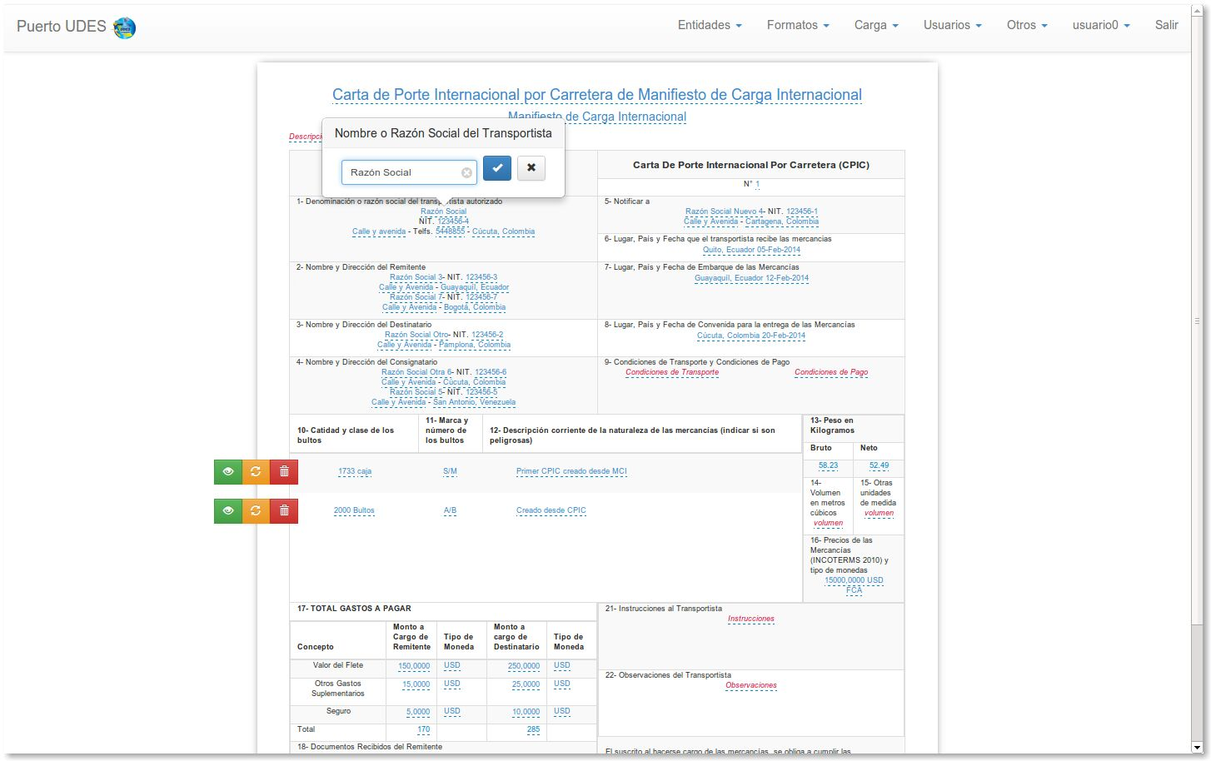
Puerto UDES - Formatos
Notes:
Ambos formatos se llenan uno por uno dando click en la información que se desea llenar. En casos específicos donde se puedan agregar más datos, en el titulo del campo o el nombre del conjunto de datos que queremos agregar aparecerá un botón con el símbolo más o plus que significa que podremos agregar más datos. En el formato MCI aparece para agregar más formatos CPIC. En el formato CPIC aparece para agregar más Remitentes, Consignatarios, Destinatarios, Notificados o Mercancías.
En las listas de CPIC, en MCI, y de Mercancías, de CPIC, aparece un botón con la imágen de un ojo, que significa que puede verse más información. En el caso del MCI, es un vinculo para abrir el CPIC y llenar los demás datos. En el caso del CPIC la lista me permite abrir una ventana donde agregaré el peso y el volumen de la mercancía.

